Slide 1

Kelompok 1
Habi Triyandani (20210810004)
Neno Arisma (20210810082)
Rakha Awal Sentosa (20210810044)
Syahrul Firdaus (20210810092)
Wira Sukma Saputra (20210810075)

Slide 2
Sejarah tentang shopee
Awal berdiri hingga saat ini

Slide 3
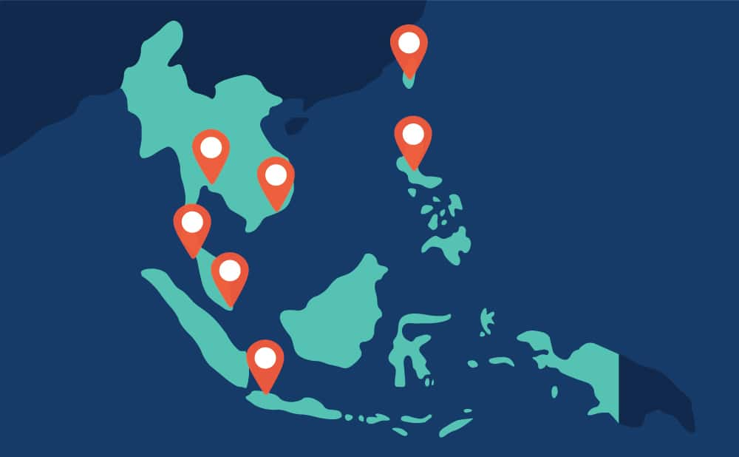
Awal Berdirinya Shopee
Pada tahun 2015, Shopee pertama kali diluncurkan di Singapura. yang pada akhirnya melakukan ekspansi ke berbagai negara dimulai dari negara tetangganya Indonesia dan Malaysia, Thailand, Taiwan, Filiphina, sampai dengan Vietnam.
Marketplace ini dipimpin oleh Chirs Feng, yang awalnya memiliki bisnis model dengan system C2C atau Customer to Customer.

Slide 4

Sejarah Perkembangan Shopee
Sejak awal diluncurkannya Shopee yang memiliki system C2C (Customer to Customer), kini Shopee beralih ke model hybrid C2C dan B2C (Business to Customer).
Pada tahun 2017, Shopee mulai meluncurkan Shopee Mall untuk yang pertama di Taiwan.
platform ini mencatat 80 juta unduhan aplikasi dengan lebih dari empat juta penjual dan lebih dari 180 juta produk aktif. Pada kuartal keempat tahun 2017, Shopee melaporkan nilai perdagangan bruto sebesar US$1,6 miliar, naik 206 persen dari tahun sebelumnya. Shopee memiliki nilai total GMV pada tahun 2018 sebesar US$2,7 miliar, naik 153 persen dari tahun 2017.

Slide 5


Sejarah Perkembangan Shopee
Super Brand Day
Pada bulan Mei 2018, Shopee meluncurkan Super Brand Day pertama di Indonesia dengan P&G sebagai mitranya.
Sejak saat itu, Shopee telah menyelenggarakan 70 Super Brand Days di seluruh wilayah.
Brand Ambassador Regional 2018
Pada tahun 2018, Shopee mengumumkan BLACKPINK sebagai Regional Brand Ambassador menjelang Shopee 12.12 Birthday Sale

Slide 6


Sejarah Perkembangan Shopee
Brand Ambassador Regional 2019
Pada tahun 2019, Shopee mengumumkan Cristiano Ronaldo sebagai brand ambassador Shopee menjelang Shopee 9.9 Super Shopping Day.
Shopee Live dan Games dalam Aplikasi
Pada tahun 2019, Shopee memiliki total 500 juta views di Shopee Live dan games yang telah dimainkan lebih dari 1 miliar kali dalam aplikasi Shopee.

Slide 7
FUNGSI DARI SHOPEE

Slide 8
APA ITU SHOPEE
Sebelum menuju fungsi dari Shopee. Mari kita ketahui terlebih dahulu apa itu Shopee
Shopee adalah aplikasi jual beli online yang dapat diakses dengan mudah menggunakan Smartphone yang tergolong kedalam kategori e-commerce. Kehadiran aplikasi Shopee mampu mempermudah penggunanya untuk dapat bertransaksi secara online melalui Smartphone tanpa perlu repot menggunakan perangkat komputer.

Slide 9
FUNGSI DARI SHOPEE
Fungsi dari Shopee tidak jauh berbeda dengan E-Commerce lain
Yaitu, memudahkan para pengguna dalam menyediakan tempat untuk mamasarkan dan menjual produk-produk yang dapat dikelola dengan memanfaatkan internet.

Slide 10
ADAPUN KEUNTUNGAN DARI SHOPEE
Sebagai berikut …

Slide 11
KEUNTUNGAN DARI SHOPEE
1. Dapat mempermudah pemasaran produk yang ingin dijual, Dengan pembayaran yang dapat dilakukan secara online dan pastinya memudahkan para pembeli
2. Dapat membantu penjual untuk memperluas jangkauan calon konsumen
3. Tentunya dapat memudahkan kominikasi antar pembeli dan penjual dengan beberapa fitur chat atau message
4. Membantu pembeli dalam mencari barang yang diinginkan dengan fitur search

Slide 12
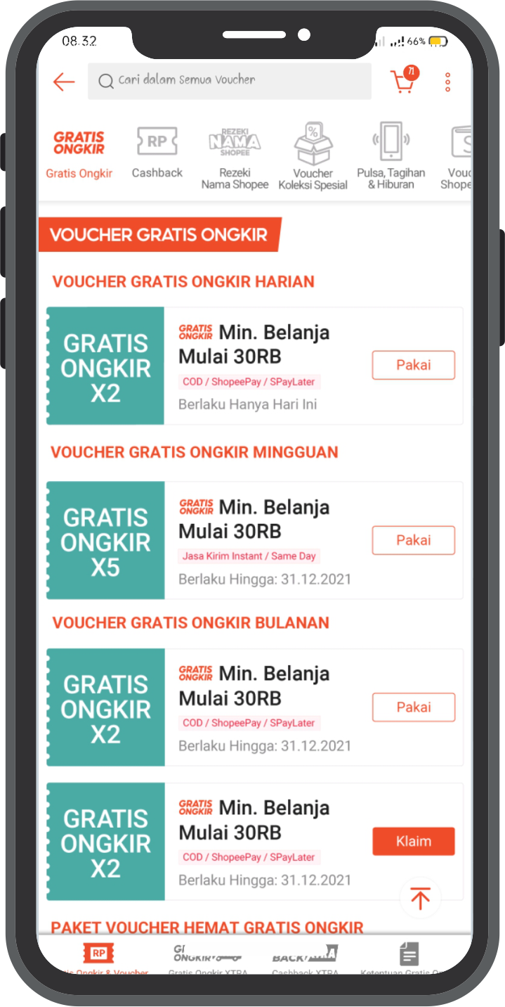
Gratis Ongkir
Fitur yang paling menarik perhatian pengguna yang doyan berbelanja adalah fitur gratis ongkir.
Fitur ini sangat memudahkan penjual dan pembeli di Shopee sehingga mampu meningkatkan transaksi setiap harinya. Untuk bisa menjual produk dengan gratis ongkir

Slide 13
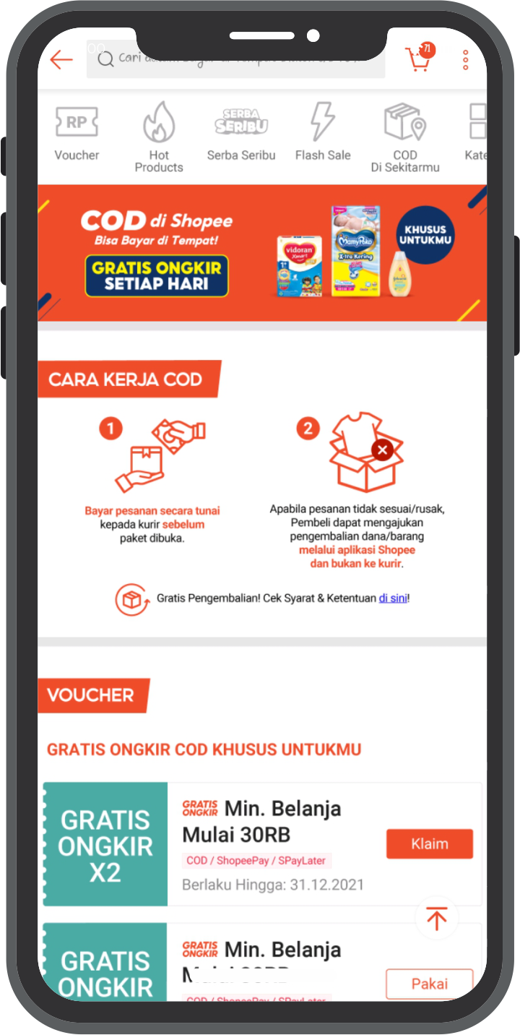
COD (Cash On Delivery)
Selanjutnya adalah fitur COD atau Cash On Delivery. Fitur yang memungkinkan pembeli melakukan pembayaran produk Ketika barang sudah tiba di rumah.

Slide 14
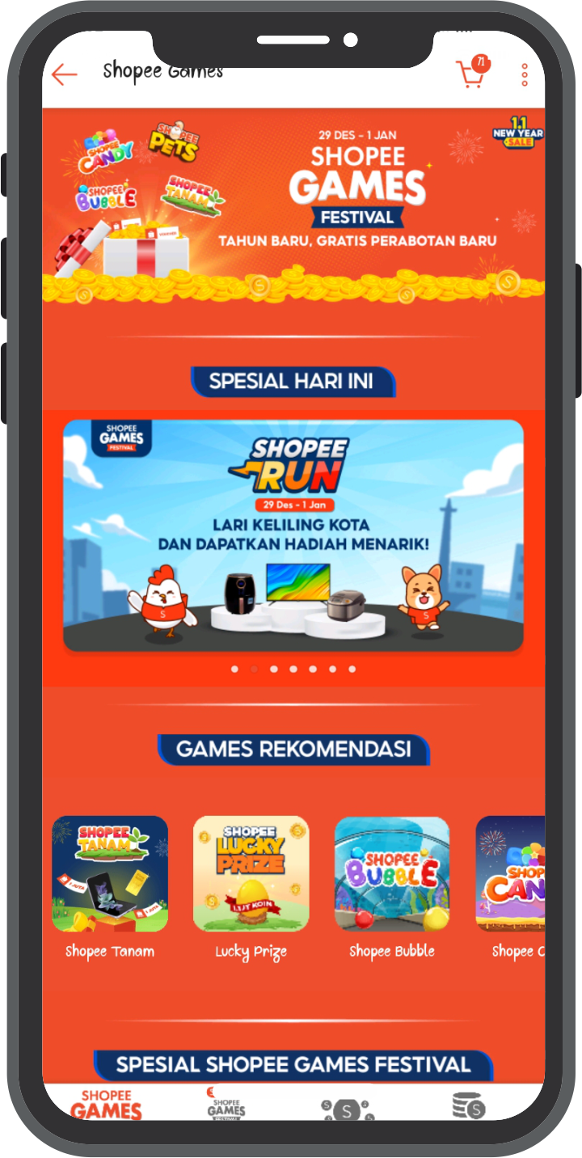
Shopee Games
Di Shopee juga ada fitur Shopee Games yang untuk melepas penat Ketika beres checkout, ada beberapa game seperti Goyang Shopee, Shopee Tanam, Shopee Bubble
Next

Slide 15
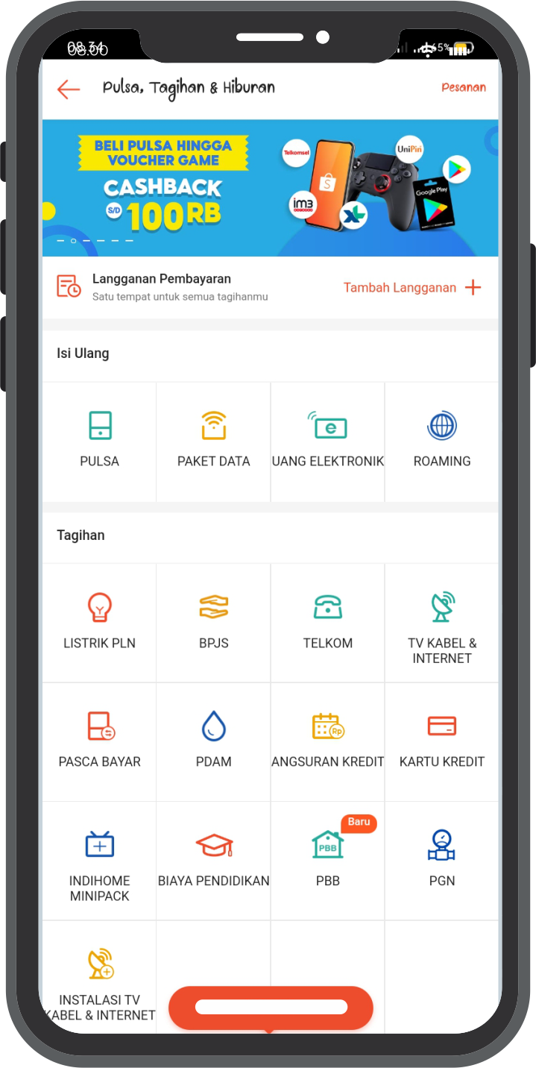
Pembayaran, Pulsa dan Tagihan
Fitur ini memungkinkan pengguna untuk melakukan pembayaran seperti pulsa, paket data, tagihan listrik, bjps dan lain-lain.
Next

Slide 16
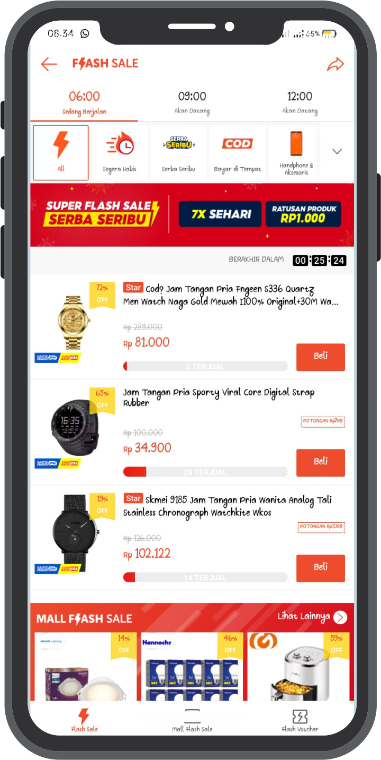
Flash Sale
Adalah fitur eksklusif di Seller Centre yang memungkinkan penjual untuk menominasikan produknya dalam promo Flash Sale.

Slide 17
1. Metode Pembayaran Belanja di Shopee Bayar Di Tempat
Metode pembayaran di shopee yang pertama yang dapat anda pilih saat anda belanja di shopee adalah belanja COD atau cash on delivery.
Memilih metode COD di Shopee ini saya anjurkan untuk alasan keamanan saat bertransaksi sehingga meminimalkan penipuan di shopee.
Metode pembayaran COD di shopee juga memudahkan bagi anda yang tidak punya rekening bank dan males mau bayar shopee di Indomaret atau Alfamart.
Sayangnya tidak semua barang bisa bayar pakai COD atau bayar ditempat, hanya barang-barang tertentu dan anda bisa menemukannya dengan cara sort “Bayar Ditempat” atau “COD” lewat setting saat belanja.

Slide 18
2. Metode Pembayaran Shopee Via Minimarket
Kemudahan membayar pesanan barang di shopee selain bayar ditempat adalah ketersediaan pilihan pembayaran shopee lewat Minimarket seperti Indomart, Alfamart, Alfamidi dll.
Berkat hadirnya opsi pembayaran via minimarket, kita bisa dengan mudah melakukan pembayaran melalu minimarket terdekat dari rumah kita.
Anda bisa memilih bayar shopee via Minimarket saat memesan produk di shopee, dengan biaya admin yang telah ditentukan (biasanya sekitar 2 ribu sampai 3.500 rupiah).

Slide 19
3. Pembayaran Shopee Lewat Virtual Account yang Dicek Otomatis
Metode pembayaran di shopee selanjutnya adalah transfer lewat virtual account yang bisa dilakukan untuk 4 bank terdaftar yaitu BCA, BRI, Mandiri dan BNI.
Ke depannya, bisa jadi akan ditambahkan lagi bank lainnya.
Tidak ada biaya admin yang dikenakan.
Pembayaran akan diverifikasi otomatis oleh sistem setelah pembayaran berhasil.
Cara bayarnya bisa via ATM, internet banking, atau sms banking.

Slide 20
4. Bayar Shopee Lewat Transfer Dicek Manual
Baik Lewat Internet Banking, SMS Banking, Atau ATM BRI, BNI, BCA, dan Mandiri
Berbeda dengan pembayaran lewat virtual account, cara pembayaran shopee lewat transfer ke rekening bank dan transfer lewat selain Bank BRI, BCA, BNI dan Mandiri, konfirmasinya dicek manual.
Jadi lebih ribet saat konfirmasi pembayaran karena harus dilakukan secara manual.
Metode pembayaran ini cocok bagi yang tidak punya rekening bank BRI, BNI, Mandiri, atau BCA.
Sedangkan buat anda yang punya rekening 4 bank tersebut, lebih baik pilih transfer ke virtual account.

Slide 21
5. Metode Pembayaran Shopee Dengan Shopeepay
Shopee punya dompet atau uang elektronik yang bernama shopeepay. Isi saldo shopeepay bisa dilakukan lewat alfamart dan indomaret, setelah memilih menu top up di aplikasi shopee.
Belanja dengan shopeepay cukup memudahkan, dengan transaksi pembayaran yang cepat dan verifikasinya pun dilakukan secara otomatis.
Banyak promo yang bisa anda dapatkan jika membayar shopee menggunakan shopeepay.

Slide 22
6. Pembayaran Cicilan, Kredit Di Shopee Menggunakan Kartu Kredit
Bagi pemegang kartu kredit, bisa memilih metode pembayaran cicilan menggunakan kartu kredit di shopee, dan kalau ada pilih yang ada cicilan 0% nya.
Jika anda tidak punya kartu kredit, anda masih bisa krediti di shopee tanpa kartu kredit dengan metode pembayaran di bawah.

Slide 23
7. Cicilan Di Shopee Menggunakan Kredivo
Misalkan anda mau kredit hp di shopee atau laptop, notebook, dan barang elektronik lainnya yang harganya mahal di shopee, anda bisa memilih cicilan tanpa kartu kredit dari Kredivo.
Saat memilih metode pembayaran kredivo, anda akan diarahkan untuk membuat akun di kredivo atau login ke akun kredivo jika sudah punya.
Transaksi kredit di shopee menggunakan kredivo butuh waktu lebih lama dibandingkan membeli secara tunai.

Slide 24
8. Beli Barang Kredit Di Shopee Pakai Akulaku
Selain menggunakan kredivo, shopee juga bekerja sama dengan akulaku untuk menyediakan pembiayaan kredit secara online saat membeli barang di shopee.
Hampir sama dengan kredivo, anda diharuskan untuk membuat akun akulaku terlebih dahulu.

Slide 25
9. Bayar shopee pakai shopee paylater
Selain menggunakan kartu kredit dan kredivo serta akulaku, kita juga bisa beli barang secara cicilan di shopee menggunakan shopee paylater.
Pertama-tama, aktifkan dulu shopee paylater untuk mendapatkan limit kredit.
Setelah dapat limit kredit, baru deh bisa dipakai buat belanja di shopee.

Slide 26
Kesimpulan
Setelah memilih metode pembayaran shopee yang ada di atas, selanjutnya anda akan mendapatkan kode pembayaran lalu silakan bayar sesuai dengan metode yang anda pilih.
Jika memilih bayar di Indomaret, bawa kode pembayaran ke kasir Indomaret. Jika memilih virtual account, bisa transfer lewat ATM atau internet dan sms banking.
Setelah pembayaran berhasil, pastikan pembayaran diverifikasi berhasil juga oleh shopee dan pastikan seller segera mengirim barang pesanan anda agar lama pengiriman barang tidak sampai berminggu-minggu.
Manfaatkan voucher gratis ongkir shopee untuk mendapatkan subsidi ongkos kirim 20 ribu rupiah dari shopee, dan gunakan koin shopee untuk belanja jika anda masih punya koin shopee.

Slide 27
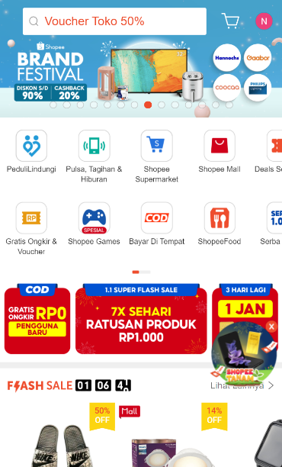
Cara Kerja Shopee

Slide 28
Cara kerja Shopee
Shopee sendiri menengahi antara Penjual dan Pembeli yang dimana membuat proses Jual beli tidak khawatir akan terjadinya penipuan atau barang tidak datang ke rumah. Dan memberikan kemudahan bagi mereka yang hendak menjualkan produknya dengan skala yang luas dan memberikan kebebasan kepada pembeli untuk mencari barang yang mereka inginkan dengan pilihan harga yang beragam.

Slide 29
Dari sisi penjual
Penjual masuk ke website seller.shopee.co.id
Penjual yang hendak memasarkan produknya bisa mengakses shopee lalu login akun seperti biasanya di website https://seller.shopee.co.id. apabila kita belum terdaftar sebagai seller maka kita harus melengkapi dokumen-dokumen seperti scan e-ktp, foto selfie dengan e-ktp dan lain sebagainya. Lalu oleh penjual mengakses halaman Produk untuk memasarkan produknya.
Penjual menaruh produk yang akan dijualnya
Penjual memproses barang apabila ada yang membeli
Penjual menerima uang apabila barang datang dengan selamat

Slide 30
Dari sisi Pembeli
Pembeli mencari produk yang diinginkan di Shopee
Untuk pembeli yang hendak membeli barang atau produk yang diinginkan, pelanggan hanya perlu memiliki akun saja. Apabila hendak mencari produk yang diinginkan bisa menggunakan fitur pencarian dan apabila dirasa sudah cocok maka pembeli tinggal melakukan pembayaran dan menentukan ekspedisi apa yang diinginkan
Pembeli melakukan pembayaran apabila produk yang diinginkan sudah ditemukan
Pembeli mentrace keberadaan produk sudah sampai dimana
Pembeli memberikan ulasan terhadap produk yang dijual oleh seller sesuai dengan kondisi yang diterima dan fungsinya

Slide 31
Kelebihan dan Kekurangan
E-Commerce Shopee

Slide 32
Kelebihan dan Kekurangan Shopee
Pros
Cons
Adanya opsi COD (Cash on Delivery) yang dimana memudahkan pembeli untuk membayar apabila barang sudah datang tanpa perlu khawatir barang tidak datang.
Banyak promo yang ditawarkan setiap hari terutama untuk pengguna baru yang dimana memiliki kesempatan untuk memilih barang Rp0 pada bagian promo pengguna baru.
Fitur live tracking yang bisa membantu kita melacak keberadaan barang yang kita pesan sudah berada dimana.
Live chat atau customer service yang bisa membantu kita dalam suatu masalah.
Terlalu banyak fitur seperti video layaknya TikTok pada aplikasi mobile yang dimana tidak friendly atau ramah untuk perangkat mobile yang spesifikasinya dibawah standard perangkat mobile ditahun sekarang.
Tampilan beranda pada perangkat mobile terlalu banyak konten yang ditampilkan yang dimana membuat para pelanggan menjadi tidak betah mencari informasi apa saja yang ada di beranda shopee.
Kadangkala ketika ada promo kita diharuskan menggunakan shopeepay.

